Slide 1


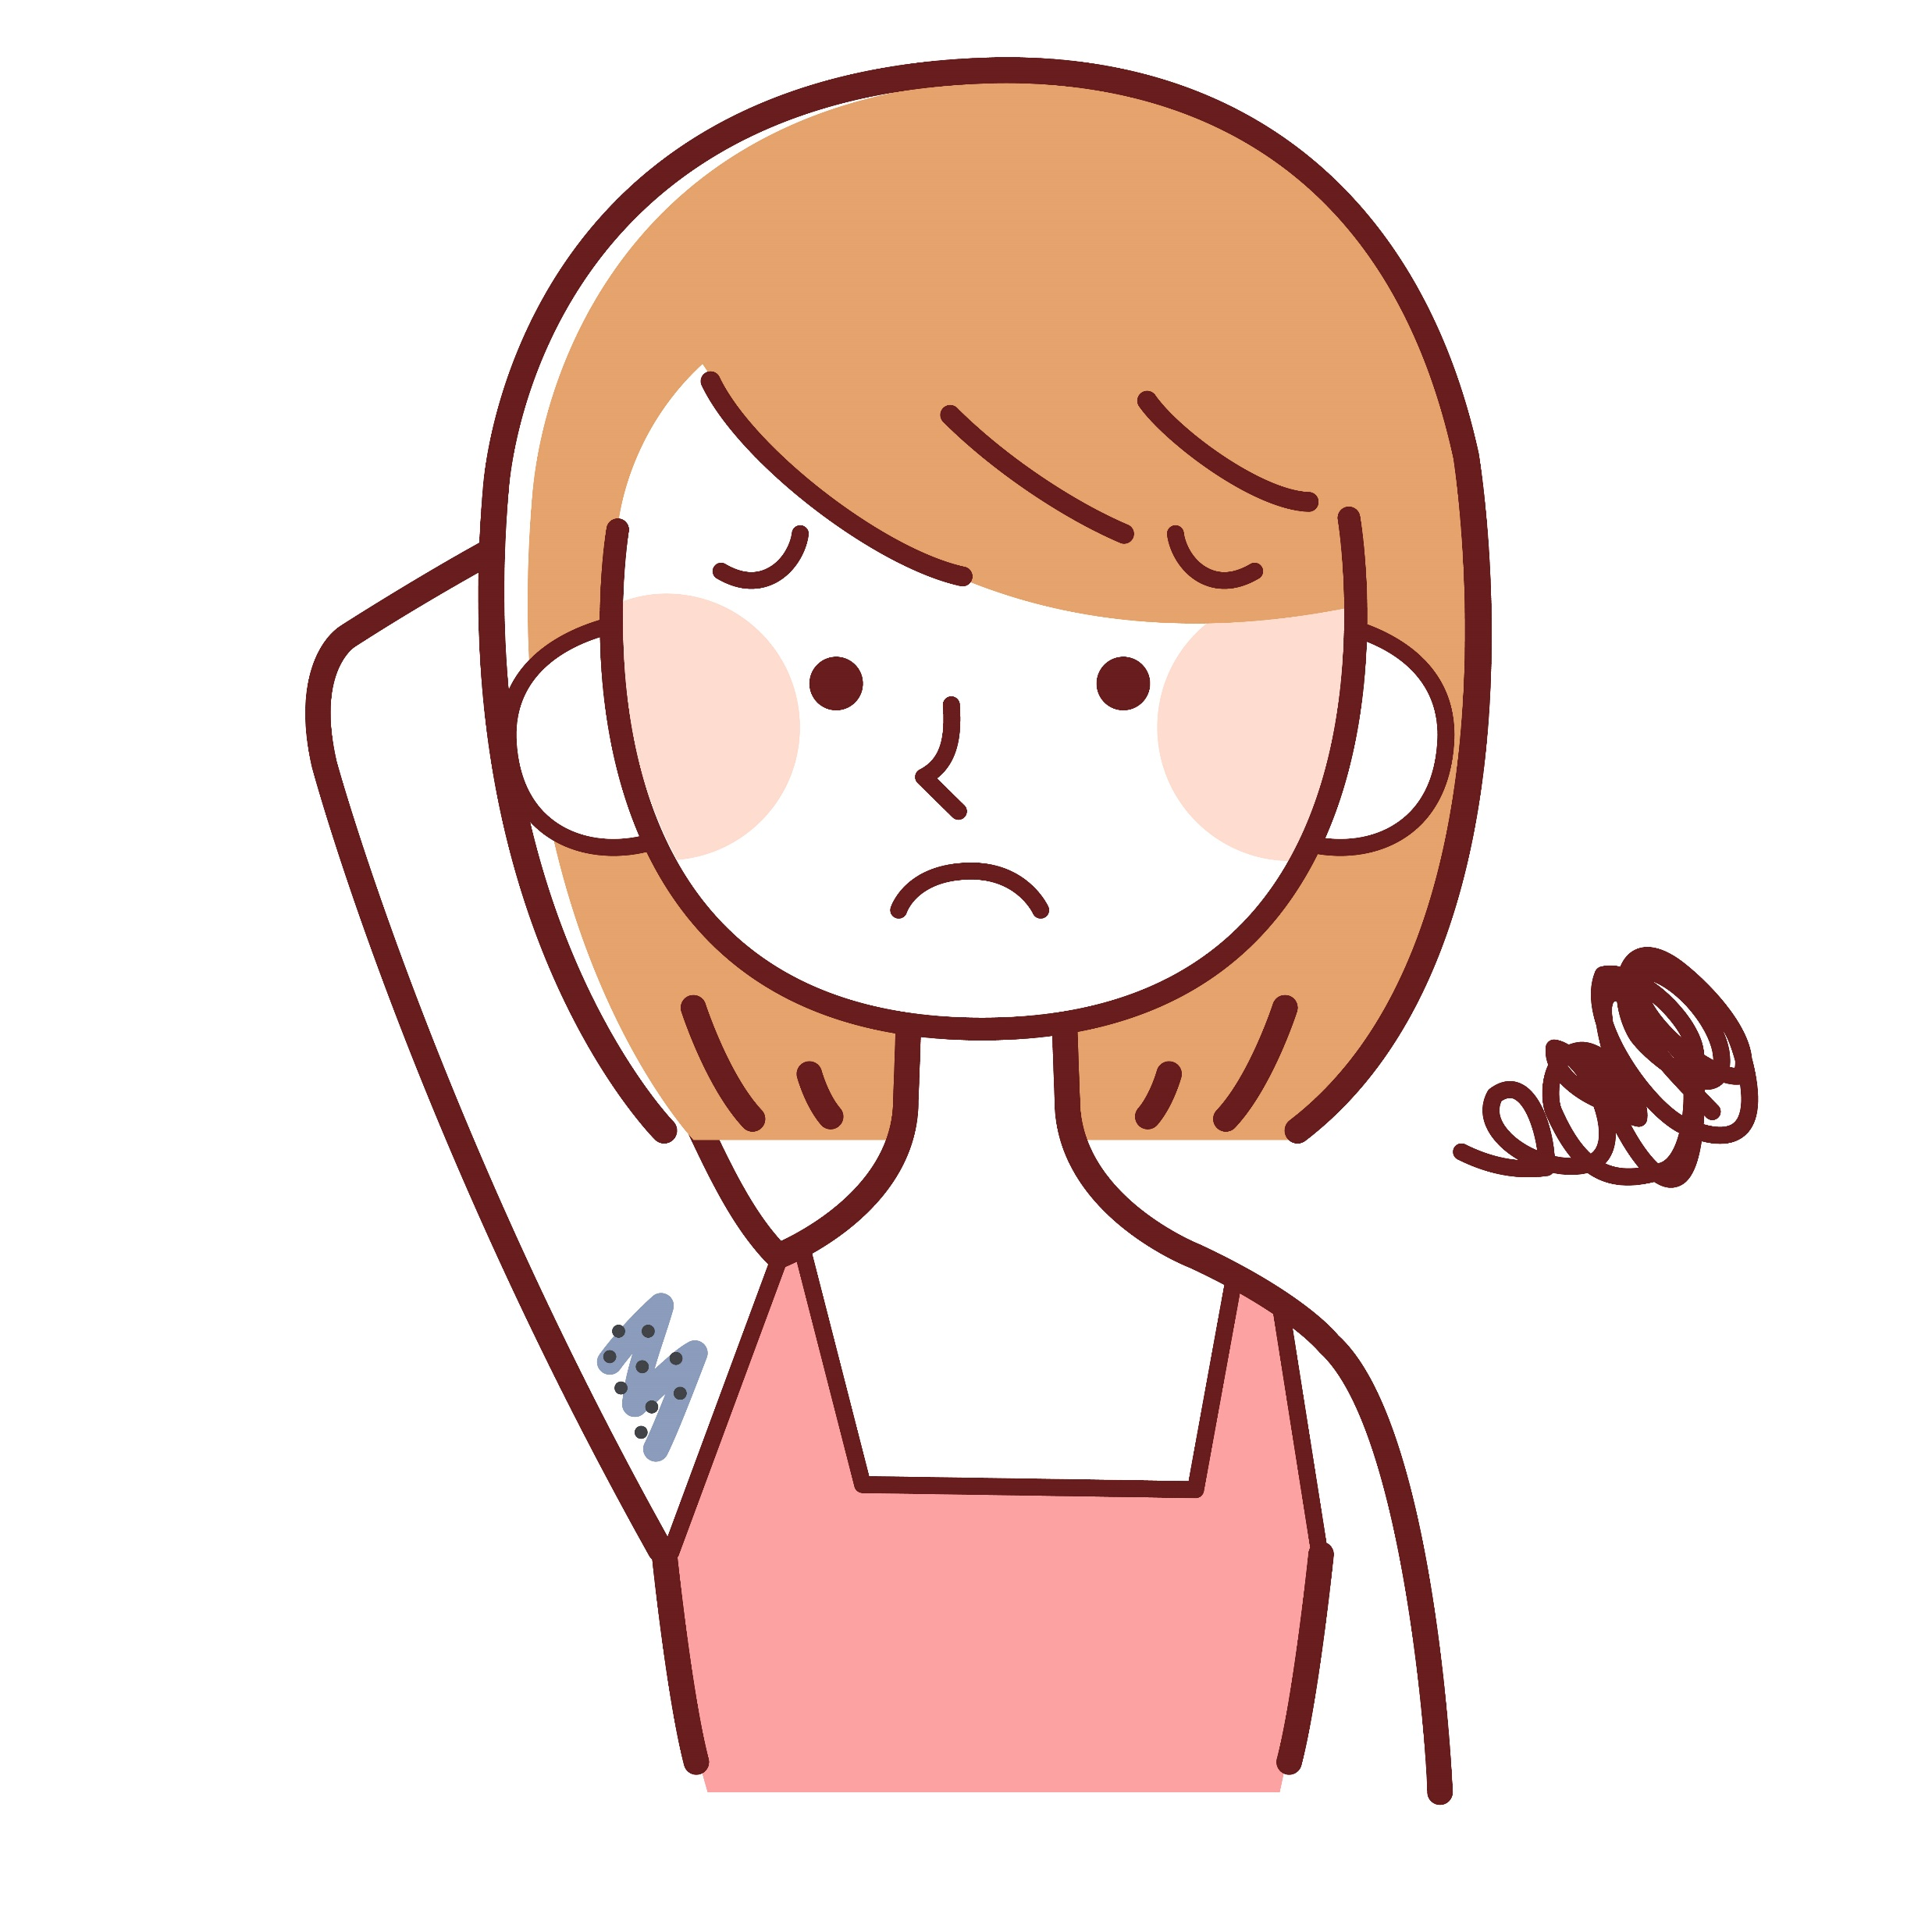
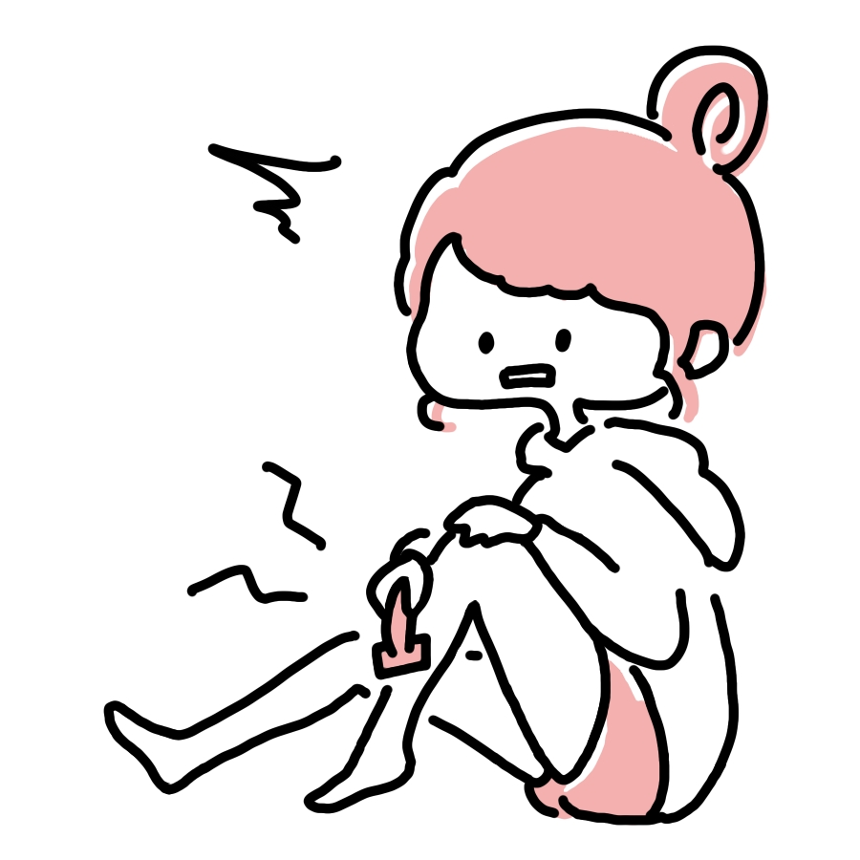
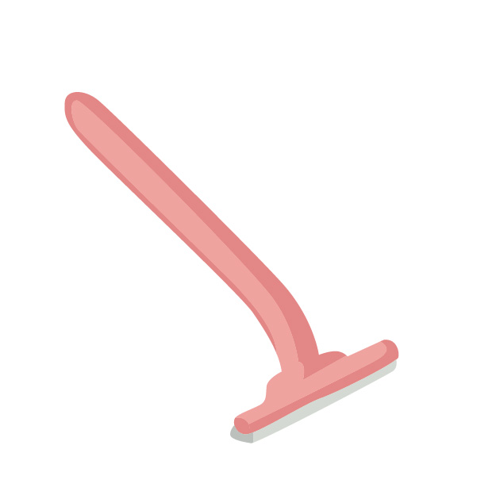

自己処理を始める前に…
小学生から美肌脱毛
小中学生の約8割がムダ毛を気にしている!!
自己処理を始める時期は小学校高学年からが最も多い!!
8割がムダ毛を気にしている中、
親に相談しているのはその半分だとか
きっかけは？
◆夏に薄着になった時・・・
◆プールの授業・・・
◆まわりの友達と比べて・・・
◆友達や家族に言われた・・・
言えずにこっそり剃っている
子もいます。どうしたらいいか
分からず悩んでいます。
カミソリや毛抜きによる自己処理で大変なことに!!
子供の肌と心を守ろう！
「キッズ脱毛」が
できる時代です！
何度もカミソリで剃って気づいた時にはもう肌が黒ずんでいた！
黒ずみ
そこから雑菌が入って毛嚢炎になることも
埋もれ毛
毛抜きで抜くことで毛根が傷つき毛がまっすぐ生えなくなり、埋もれ毛に
炎症

